Slide 1
자바스크립트를 활용한 시간 표시하기
박종진

Slide 2
자바스크립트?
프로그래밍 언어의 한 종류도, 기계어로 컴파일 없이 바로 사용이 가능한 고수준 언어
웹 개발, 서버 개발, 어플 개발등 여러 분야에서 사용 가능한 고수준 언어

Slide 3


자바스크립트로 만든 애플리케이션
\
인스타그램, 넷플릭스
https://www.instagram.com/
https://www.netflix.com/kr/

Slide 4
세부 수업 목표
스크립트 언어 javascript 의 특징과 사용처를 설명할수 있다.
JavaScript 언어의 기초 작동 원리를 설명 할수 있다.
자바스크립트를 활용하여 html로 구성된 기초적인 웹 브라우저에서 시간 표시방법을 설명할수 있다.

Slide 5
선수학습 진단평가
Q. 기능을 만들기 전에는 요구사항을 먼저 확인 해야한다. (O/X)
정답 : O

Slide 6
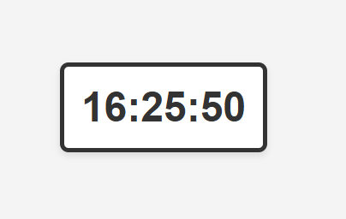
전개 - 시간표시 예시
TeacherLicensePPT/mytime.html at main · najongjine/TeacherLicensePPT

Slide 7
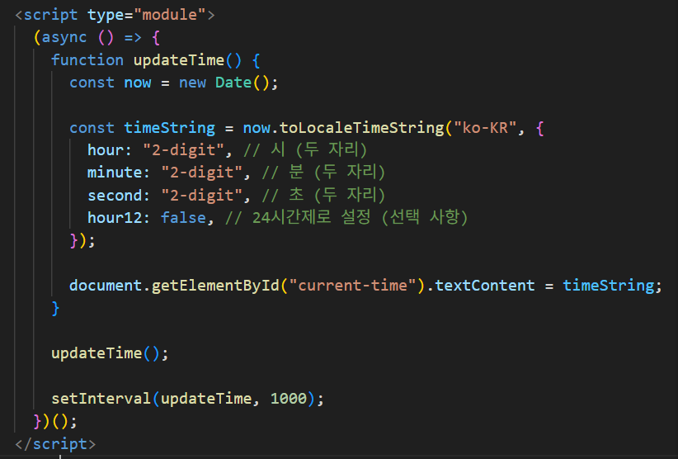
전개 - 스크립트 코드 내용
대략 이렇게 생겼다

Slide 8
전개 - <script> 코드
<script type=”module”> : 최신 스타일의 자바스크립트를 웹페이지에서 사용할수 있게 해주는 태그
(async () => {
…
})();
최신 스타일의 자바스크립트를 바로 실행하게 하는 코드

Slide 9
전개 - updateTime() 함수
updateTime(){...} 이라는 이름의 기계 만들기
코드 그런거 많이 보면 사람이 돌아버림
복잡한거 싸매서 기계로 만들면, 한줄만 딱 치면 알아서 다 되는 기계 만듬

Slide 10
전개 - const now = new Date();
시스템에서 현재시간 가져온다음 now 라는 변수에 담음
변수 = 바구니, 상자
const timeString = now.toLocaleTimeString("ko-KR", {...})
미국 시간 표기법을 한국 시간 표기법으로 바꿔주기

Slide 11
전개 - setInterval(updateTime, 1000);
시간 가져오는 코드를
UpdateTime 기계안에 넣었음
updateTime 기계를
매 1초마다 계속 무한반복
실행
시계 완성

Slide 12
정리
시간 가져오는 코드를 UpdateTime 기계안에 넣었음
updateTime 기계를 매 1초마다 계속 무한반복 실행
시계 완성

Slide 13
정리 - QUIZ1
1. 다음 중 **자바스크립트(JavaScript)**가 웹 페이지에서 주로 수행하는 역할로 가장 적절한 것은 무엇인가요?
A. 웹 브라우저에서 발생하는 사용자 이벤트(클릭, 마우스 이동 등)를 처리하는 것
B. 엑셀의 디자인을 정의하는 것
C. 운영체제(OS)의 커널을 직접 제어하여 시스템 성능을 최적화하는 것
D. 서버의 데이터베이스를 관리하는 것
<정답> A

Slide 14
정리 - QUIZ2
2. 자바스크립트 코드의 실행 과정에 대한 설명으로 가장 정확하게 맞는 것을 고르세요.
A. c언어와 실행 과정이 완전히 같다.
B. 컴파일이 반드시 필요하다
C. 자바스크립트 코드는 사용을 하지 말아야 한다.
D. 자바스크립트 코드를 컴퓨터가 실행할때 바이트코드라는 언어로 변환을 한다.
<정답> D

Slide 15
정리 - QUIZ3
2. ‘new Date();’ 이 코드가 하는 역할은?
A. 현재 시간 정보를 알아내는 역할을 한다
B. GPT를 만드는 역할을 한다
C. 이미지를 만드는 역할을 한다
D. 주가를 예측하는 역할을 한다
<정답> A

Slide 16
총평
지금까지 수업 듣느라 수고 하셨습니다~
다음 시간엔 지금까지의 내용을 잘 배웠는지, 자바스크립트로 시간을 구하는 코딩테스트를 시험보겠습니다
예제에 나온 코드를 한줄한줄 잘 이해하고 오세요

